Slide 1
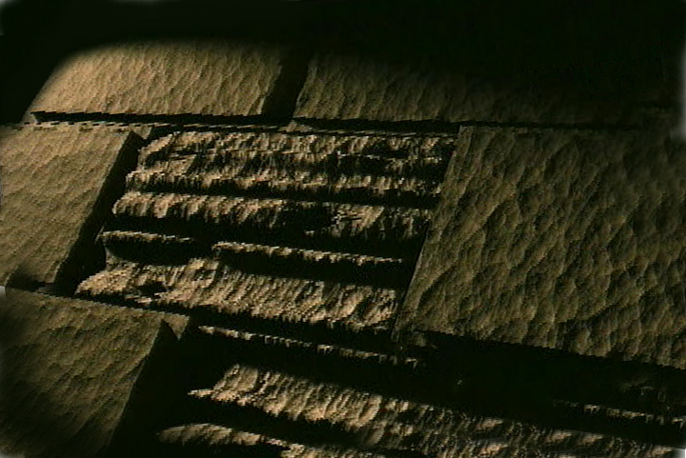
Ang Biblia . . . Pinasimple
The Bible…Basically Ministries International Inc. Fort Worth, Texas
www.biblebasically.com
7.5.03.
©2003 TBBMI
01

Slide 2
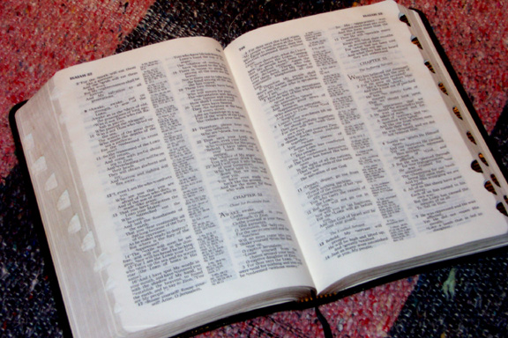
(Oo, ito ay isang MAAYOS na libro!)
ANG BIBLIA… PINASIMPLE
®
IKA-ANIM NA BAHAGI
ANG “BUKAS NA BIBLIA”
9.65.06.
©2006 TBBMI
02

Slide 3
ATING
ANGKOPIN...
9.65.06.
©2006 TBBMI
03

Slide 4
ANG “BUKAS”
NA BIBLIA
ANG MGA PANGKAT
AT
PIRA-PIRASO
Maayos...Progresibo…Walang tiyak na oras
A Ministry of ScriptureTechnologies International
9.65.06.
2
©2006 TBBMI
04

Slide 5
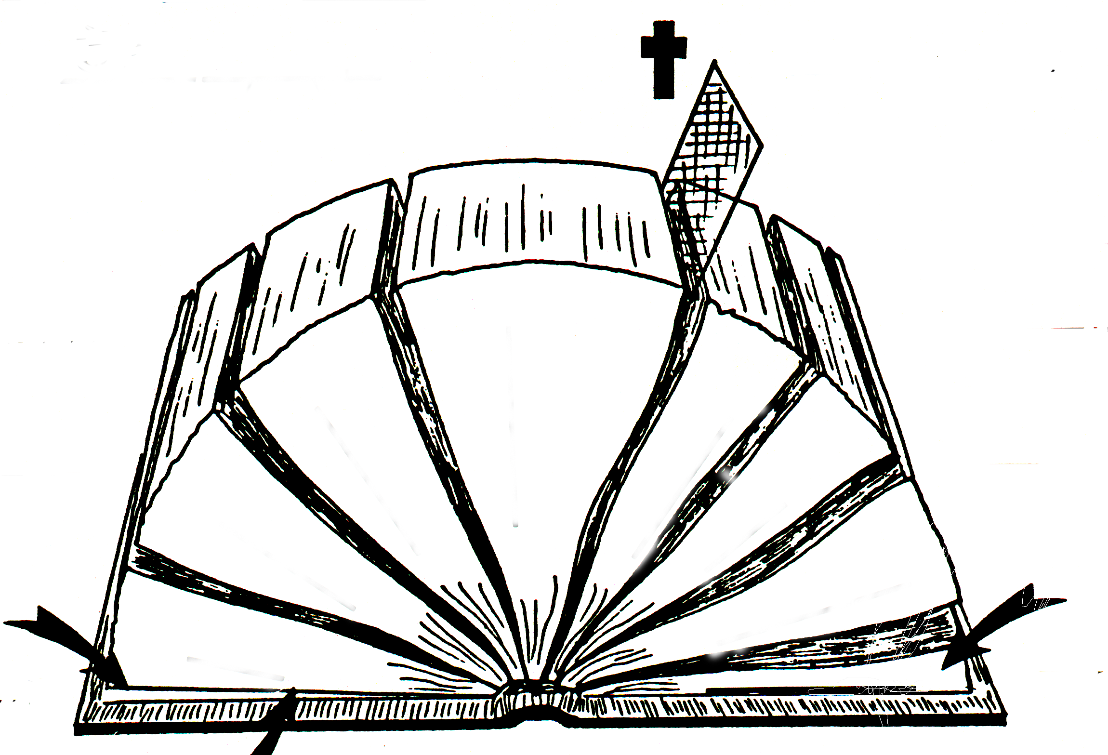
A
B
“ ”
“ ”
D(OT)
C
IISANG TEMA:
D(NT)
E(OT)
“ ”
E(NT)
“ ”
F(OT)
F(NT)
4
3
5
/
/
G(OT)
6
G(NT)
2
TULONG SA
PAG-AARAL #18
7
1
8
H(OT)
2
1
H(NT)
I(OT)
J
Ang “Bukas” na Biblia
06-06
©2006 TBBMI
©2006 TBBMI
06-
9.65.06.
05
©TBBBI

Slide 6
ANG LUMANG KWENTO
ANG BAGONG KWENTO
4
3
5
6
2
4
4
7
1
8
Ang “Bukas” na Biblia
06
5

Slide 7
ANG LUMANG KWENTO
ANG BAGONG KWENTO
4
3
5
6
2
7
1
8
Ang “Bukas” na Biblia
07

Slide 8
ANG LUMANG KWENTO
ANG BAGONG KWENTO
4
3
5
6
2
7
1
8
Ang “Bukas” na Biblia
08
4

Slide 9
ANG LUMANG KWENTO
ANG BAGONG KWENTO
4
3
5
6
2
EVANGELIO
7
1
BATAS
8
ANG UMPISANG DOKUMENTO
Ang “Bukas” na Biblia
09
3

Slide 10
ANG LUMANG KWENTO
ANG BAGONG KWENTO
4
What follows? A body of writing!
Anong Sumunod? Isang katawan ng pagsusulat!
3
5
6
2
EVANGELIO
GAWA
7
KASAYSAYAN
1
BATAS
8
Ang “Bukas” na Biblia
10
4

Slide 11
ANG LUMANG KWENTO
ANG BAGONG KWENTO
4
3
5
6
2
EVANGELIO
MGA TULA
GAWA
7
KASAYSAYAN
1
MGA SULAT
BATAS
8
Ang “Bukas” na Biblia
11
3

Slide 12
ANG LUMANG KWENTO
ANG BAGONG KWENTO
4
3
5
6
2
EVANGELIO
MGA PROPETA
GAWA
MGA TULA
7
KASAYSAYAN
1
MGA SULAT
BATAS
8
APOCALIPSIS
Ang “Bukas” na Biblia
12
2

Slide 13
ANG LUMANG KWENTO
ANG BAGONG KWENTO
4
3
5
EVANGELIO
6
2
MGA PROPETA
MGA TULA
GAWA
7
KASAYSAYAN
1
MGA SULAT
BATAS
8
APOCALIPSIS
Ang “Bukas” na Biblia
13
4

Slide 14
LINYANG A & B
1600 taon
40 manunulat
IBA-IBANG TAO
MGA LIDER NG MILITAR
NEGOSYANTE
MGA MANUNULA
4
PARI
3
5
MGA HARI
6
EVANGELIO
HARDINERO
2
MGA PROPETA
MGA TULA
GAWA
BANGKERO
7
KASAYSAYAN
1
MGA SULAT
BATAS
8
APOCALIPSIS
Ang “Bukas” na Biblia
14
4

Slide 15
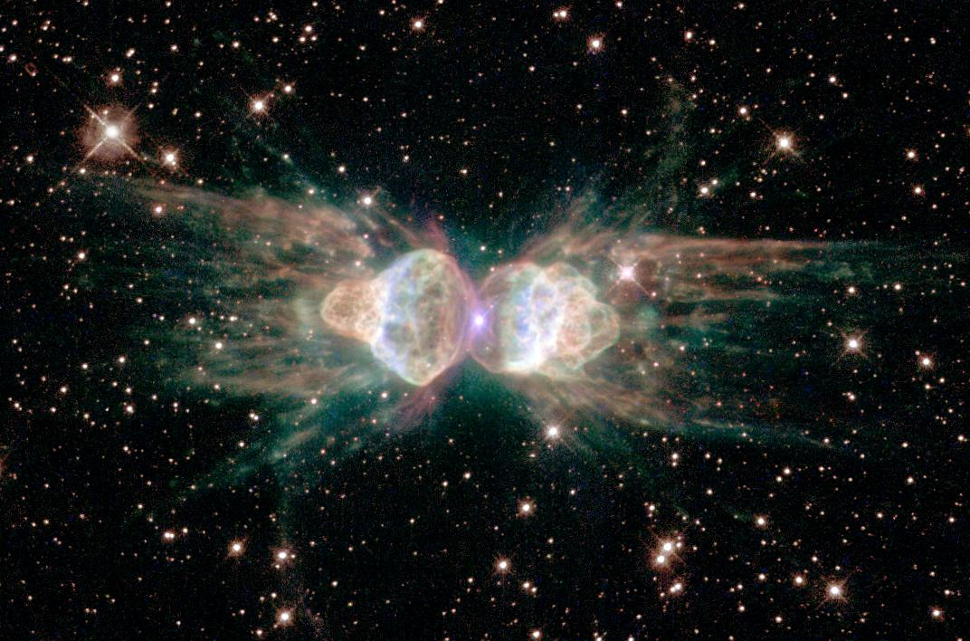
1600 na taon
40 na manunulat
LINYANG C
ISANG TEMA:
Ang Kaluwalhatian ng Diyos
KALUWALHATIAN NG DIYOS
4
3
5
6
2
EVANGELIO
MGA PROPETA
GAWA
MGA TULA
7
KASAYSAYAN
1
MGA SULAT
BATAS
8
APOCALIPSIS
2
Ang “Bukas” na Biblia
9.65.06.
2
© 2006 TBBMI
15

Slide 16
1600 na taon
40 na manunulat
“MATANDANG”
Tipan
“BAGONG”
Tipan
ISANG TEMA:
Kaluwalhatian ng Diyos
LINYANG D
Lumang Kontrata… Bagong Kontrata
Lumang kalooban ng Diyos…… Bagong kalooban ng Diyos
EVANGELIO
MGA PROPETA
GAWA
MGA TULA
KASAYSAYAN
MGA SULAT
BATAS
APOCALIPSIS
Ang “Bukas” na Biblia
16
4

Slide 17
1600 na taon
40 na manunulat
“MATANDANG”
Tipan
“BAGONG”
Tipan
ISANG TEMA :
Kaluwalhatian ng Diyos
LINYANG E
“39” Aklat
“27” Aklat
3 x 9 = 27
3 x 9 = 27
EVANGELIO
MGA PROPETA
GAWA
MGA TULA
KASAYSAYAN
MGA SULAT
BATAS
APOCALIPSIS
Ang “Bukas” na Biblia
17
3

Slide 18
1600 na Taon
40 na manunulat
“MATANDANG”
Tipan
“BAGONG”
Tipan
ISANG TEMA:
Kaluwalhatian ng Diyos
“39” Aklat
“27” Aklat
Hebreo
LINYANG F
Griego
EVANGELIO
MGA PROPETA
GAWA
MGA TULA
KASAYSAYAN
MGA SULAT
BATAS
APOCALIPSIS
Ang “Bukas” na Biblia
18
2

Slide 19
1600 na taon
40 na manunulat
“MATANDANG”
Tipan
“BAGONG”
Tipan
ISANG TEMA:
Kaluwalhatian ng Diyos
“39” Aklat
“27” Aklat
Hebreo
LINYANG G
Griego
Batas/
EVANGELIO
Biyaya/
Pangako
MGA PROPETA
GAWA
Katuparan
MGA TULA
KASAYSAYAN
MGA SULAT
BATAS
APOCALIPSIS
Ang “Bukas” na Biblia
19
4

Slide 20
1600 na taon
40 na manunulat
“MATANDANG”
Tipan
“BAGONG”
Tipan
ISANG TEMA:
Kaluwalhatian ng Diyos
“39” Aklat
“27” Aklat
Hebreo
Griego
Batas/
EVANGELIO
Biyaya/
Pangako
MGA PROPETA
Katuparan
MGA TULA
GAWA
KASAYSAYAN
MGA SULAT
BATAS
APOCALIPSIS
Ang “Bukas” na Biblia
20

Slide 21
1600 na taon
40 na manunulat
“MATANDANG”
Tipan
“BAGONG”
Tipan
ISANG TEMA:
Kaluwalhatian ng Diyos
“39” Aklat
“27” Aklat
Hebreo
Griego
Batas/
EVANGELIO
Biyaya/
Pangako
MGA PROPETA
Katuparan
MGA TULA
GAWA
Teleskopyo
KASAYSAYAN
MGA SULAT
Teleskopyo
LINYANG H
BATAS
APOCALIPSIS
Walang-hangan Nakaraan
Walang-hangan Kinabukasan
Ang “Bukas” na Biblia
21
3

Slide 22
1600 na taon
40 na manunulat
“MATANDANG”
Tipan
“BAGONG”
Tipan
ISANG TEMA:
Kaluwalhatian ng Diyos
“39” Aklat
“27” Aklat
Hebreo
Griego
ABRAHAM
ABRAHAM
Batas/
EVANGELIO
Biyaya/
Pangako
MGA PROPETA
Katuparan
MGA TULA
GAWA
GENESIS 12!!!
Teleskopyo
KASAYSAYAN
MGA SULAT
Teleskpyo
BATAS
APOCALIPSIS
Walang-hangan Nakaraan
Walang-hangan Kinabukasan
Mikroskopyo
LINYANG I
Ang “Bukas” na Biblia
9.65.06.
5
22

Slide 23
1600 na taon
40 na manunulat
“MATANDANG”
Tipan
“BAGONG”
Tipan
ISANG TEMA:
Kaluwalhatian ng Diyos
“39” Aklat
“27” Aklat
Hebreo
Griego
Batas/
EVANGELIO
Biyaya/
Pangako
MGA PROPETA
Katuparan
MGA TULA
GAWA
Teleskopyo
KASAYSAYAN
MGA SULAT
Teleskopyo
BATAS
APOCALIPSIS
Walang-hangan Nakaraan
Walang-hangan Kinabukasan
LINYANG J
2 Teleskopyo
1 Mikroskopyo
Mikroskopyo
Ang “Bukas” na Biblia
23

Slide 24
1600 na taon
40 na manunulat
“MATANDANG”
Tipan
“BAGONG”
Tipan
ISANG TEMA:
Kaluwalhatian ng Diyos
“39” Aklat
“27” aklat
Hebreo
Griego
Batas/
EVANGELIO
Biyaya/
Pangako
MGA PROPETA
Katuparan
MGA TULA
GAWA
Teleskopyo
KASAYSAYAN
MGA SULAT
Teleskopyo
BATAS
APOCALIPSIS
Walang-hangan Nakaraan
Walang-hangan Kinabukasan
2 Teleskopyo
1 Mikroskopyo
Mikroskopyo
Ang “Bukas” na Biblia
24
1

Slide 25
LAHAT NG PANGYAYARI AY PATUNGO SA… Ministeryo ng Panginoong Jesucristo
ANG PAGTAWAG
1600 years
KADESH BARNEA
S - D - S
40 authors
“OLD”
Testament
“NEW”
Testament
EVANGELIO
ONE THEME:
40
MGA SULAT
1600 years
SINAI
The CALL
1600 years
KADESH BARNEA
the glory of God
S - D - S
40 authors
JERICHO
40 authors
“OLD”
Testament
“NEW”
Testament
“OLD”
Testament
“NEW”
Testament
LUPA NAHATI
40
GOSPELS
ONE THEME:
430
ONE THEME:
EPISTLES
“39” Books
“27” Books
SINAI
the glory of God
the glory of God
SIMBAHAN
EXODO
JERICHO
70 NA TAON
LAND DIVIDED
Hebrew
Greek
“39” Books
MGA PROPETA
“27” Books
ISRAEL
“39” Books
430
“27” Books
CHURCH
EXODUS
J - E
GOSPELS
70 YEARS
Law/
Grace/
Hebrew
PAGKAALIPIN
Greek
GAWA
Hebrew
Greek
Promise
PROPHECIES
Fulfillment
PROPHETS
ACTS
ISRAEL
WRITINGS
GOSPELS
MGA HUKOM
JUDAH
GOSPELS
J - E
Grace/
Law/
Grace/
HISTORIES
350
Law/
L - S - B
Telescope
EPISTLES
ACTS
SLAVERY
Telescope
Promise
PROPHECIES
Fulfillment
I - I
Promise
PROPHECIES
Fulfillment
ACTS
APOCALIPSIS
LAW
12 TRIBO
WRITINGS
ACTS
REVELATION
WRITINGS
JUDAH
JUDGES
Eternity Past
Eternity Future
350
L - S - B
HISTORIES
Telescope
HISTORIES
EPISTLES
Telescope
EPISTLES
Telescope
M - C - C
Z - E - N
I - I
Telescope
2 Telescopes
1 Microscope
REVELATION
LAW
12 TRIBES
Microscope
LAW
REVELATION
5 SERMON
REVELATION
Eternity Past
Eternity Future
Eternity Past
3 PAGLALAKBAY...
Eternity Future
M - C - C
06-27
Z - E - N
2 Telescopes
1 Microscope
2 Telescopes
1 Microscope
Microscope
Microscope
5 SERMONS
3 TREKS...
06-27
9.65.06.
1
©2006 TBBMI
25

Slide 26
1600 years
1600 years
1600 years
1600 years
KADESH BARNEA
KADESH BARNEA
ANG PAGTAWAG
KADESH BARNEA
The CALL
The CALL
S - D - S
S - D - S
S - D - S
40 authors
40 authors
40 authors
40 authors
ANG PAGKATUMBAS NG “MATANDANG” AT “BAGONG” TIPAN… BATAS (1) at EVANGELIO (5) ay gumawa makasaysayang __________, Ang KASAYSAYANG (2) at ang GAWA (6), na nagpapakita ng pagunlad ng _________, na gumawa ng isang katawang ng ________, ang mga TULA (3) at ang mga SULAT (7), iniiwan ang dalawang di-pangakaraniwang bahagi sa ating Biblia, ang _______________ (4) at ang _____________ (8).
“OLD”
Testament
“NEW”
Testament
“OLD”
Testament
“OLD”
Testament
“OLD”
Testament
“NEW”
Testament
“NEW”
Testament
“NEW”
Testament
40
40
EVANGELIO
40
GOSPELS
GOSPELS
ONE THEME:
ONE THEME:
ONE THEME:
ONE THEME:
MGA SULAT
EPISTLES
SINAI
EPISTLES
SINAI
SINAI
the glory of God
the glory of God
the glory of God
the glory of God
JERICHO
JERICHO
JERICHO
LUPA NAHATI
LAND DIVIDED
LAND DIVIDED
430
pagtatalo
“39” Books
“27” Books
“27” Books
“27” Books
“39” Books
“27” Books
“39” Books
“39” Books
430
430
EXODO
EXODUS
SIMBAHAN
EXODUS
CHURCH
CHURCH
70 NA TAON
70 YEARS
70 YEARS
Hebrew
Greek
Hebrew
Hebrew
Greek
Hebrew
Greek
Greek
kultura
MGA PROPETA
PROPHETS
ISRAEL
PROPHETS
ISRAEL
ISRAEL
GOSPELS
GOSPELS
GOSPELS
pagsusulat
J - E
GOSPELS
J - E
J - E
Grace/
Law/
Grace/
Grace/
Law/
Grace/
Law/
Law/
PAGKAALIPIN
SLAVERY
GAWA
SLAVERY
ACTS
ACTS
PROPHECIES
PROPHECIES
Promise
PROPHECIES
Fulfillment
Promise
Promise
Promise
Fulfillment
Fulfillment
PROPHECIES
Fulfillment
ACTS
ACTS
ACTS
WRITINGS
ACTS
WRITINGS
WRITINGS
WRITINGS
JUDAH
JUDAH
MGA HUKOM
JUDAH
JUDGES
JUDGES
350
350
350
L - S - B
L - S - B
HISTORIES
L - S - B
HISTORIES
HISTORIES
Telescope
HISTORIES
EPISTLES
Telescope
Telescope
Telescope
EPISTLES
Telescope
EPISTLES
EPISTLES
Telescope
Telescope
I - I
Telescope
I - I
I - I
LAW
12 TRIBO
12 TRIBES
LAW
12 TRIBES
LAW
APOCALIPSIS
LAW
REVELATION
REVELATION
MGA PROPETA
REVELATION
REVELATION
REVELATION
REVELATION
Eternity Past
Eternity Future
Eternity Past
Eternity Past
Eternity Past
Eternity Future
Eternity Future
APOCALIPSIS
Eternity Future
M - C - C
M - C - C
M - C - C
Z - E - N
Z - E - N
Z - E - N
2 Telescopes
1 Microscope
2 Telescopes
1 Microscope
2 Telescopes
1 Microscope
2 Telescopes
1 Microscope
TULONG SA PAGAARAL #18
Microscope
Microscope
Microscope
Microscope
5 SERMON
5 SERMONS
5 SERMONS
3 TREKS...
3 TREKS...
3 PAGLALAKBAY...
06-27
06-27
06-27
06-27
9.65.06.
5
©2006 TBBMI
26
©2006 TBBMI

Slide 27
1600 na taon
40 na manunulat
“MATANDANG”
Tipan
“BAGONG”
Tipan
ISANG TEMA:
Kaluwalhatian ng Diyos
“39” aklat
“27” aklat
Hebreo
Griego
Batas/
EVANGELIO
Biyaya/
Pangako
MGA PROPETA
Katuparan
MGA TULA
GAWA
Teleskopyo
KASAYSAYAN
MGA SULAT
Teleskopyo
BATAS
APOCALIPSIS
Walang-hangan Nakaraan
TULONG SA PAGAARAL #33
2 Teleskopyo
1 Mikroskopyo
Walang-hangan Kinabukasan
Mikroskopyo
Ang “Bukas” na Biblia
27

Slide 28
1600 na taon
40 na manunulat
“MATANDANG”
Tipan
“BAGONG”
Tipan
ISANG TEMA:
Kaluwalhatian ng Diyos
“39” aklat
“27” aklat
Hebreo
Griego
Batas/
EVANGELIO
Biyaya/
Pangako
MGA PROPETA
Katuparan
MGA TULA
GAWA
Teleskopyo
KASAYSAYAN
MGA SULAT
Teleskopyo
BATAS
APOCALIPSIS
Walang-hangan Nakaraan
2 Teleskopyo
1 Mikroskopyo
Walang-hangan Kinabukasan
Mikroskopyo
Ang “Bukas” na Biblia
27

Slide 29
1600 na taon
40 na manunulat
“MATANDANG”
Tipan
“BAGONG”
Tipan
ISANG TEMA:
Kaluwalhatian ng Diyos
“39” aklat
“27” aklat
Hebreo
Griego
Batas/
EVANGELIO
Biyaya/
Pangako
MGA PROPETA
Katuparan
MGA TULA
GAWA
Teleskopyo
KASAYSAYAN
MGA SULAT
Teleskopyo
BATAS
APOCALIPSIS
Walang-hangan Nakaraan
Walang-hangan Kinabukasan
2 Teleskopyo
1 Mikroskopyo
Mikroskopyo
Ang “Bukas” na Biblia
27

Slide 30
1600 na taon
40 na manunulat
“MATANDANG”
Tipan
“BAGONG”
Tipan
ISANG TEMA:
Kaluwalhatian ng Diyos
“39” aklat
“27” aklat
Hebreo
Griego
Batas/
EVANGELIO
Biyaya/
Pangako
MGA PROPETA
Katuparan
MGA TULA
GAWA
Teleskopyo
KASAYSAYAN
MGA SULAT
Teleskopyo
BATAS
APOCALIPSIS
Walang-hangan Nakaraan
Walang-hangan Kinabukasan
2 Teleskopyo
1 Mikroskopyo
Mikroskopyo
Ang “Bukas” na Biblia
27

Slide 31
1600 na taon
40 na manunulat
“MATANDANG”
Tipan
“BAGONG”
Tipan
ISANG TEMA:
Kaluwalhatian ng Diyos
“39” aklat
“27” aklat
Hebreo
Griego
Batas/
EVANGELIO
Biyaya/
Pangako
MGA PROPETA
Katuparan
MGA TULA
GAWA
Teleskopyo
KASAYSAYAN
MGA SULAT
Teleskopyo
BATAS
APOCALIPSIS
Walang-hangan Nakaraan
Walang-hangan Kinabukasan
2 Teleskopyo
1 Mikroskopyo
Mikroskopyo
Ang “Bukas” na Biblia
27

Slide 32
1600 na taon
40 na manunulat
“MATANDANG”
Tipan
“BAGONG”
Tipan
ISANG TEMA:
Kaluwalhatian ng Diyos
“39” aklat
“27” aklat
Hebreo
Griego
Batas/
EVANGELIO
Biyaya/
Pangako
MGA PROPETA
Katuparan
MGA TULA
GAWA
Teleskopyo
KASAYSAYAN
MGA SULAT
Teleskopyo
BATAS
APOCALIPSIS
Walang-hangan Nakaraan
Walang-hangan Kinabukasan
2 Teleskopyo
1 Mikroskopyo
Mikroskopyo
Ang “Bukas” na Biblia
27

Slide 33
1600 na taon
40 na manunulat
“MATANDANG”
Tipan
“BAGONG”
Tipan
ISANG TEMA:
Kaluwalhatian ng Diyos
“39” aklat
“27” aklat
Hebreo
Griego
Batas/
EVANGELIO
Biyaya/
Pangako
MGA PROPETA
Katuparan
MGA TULA
GAWA
Teleskopyo
KASAYSAYAN
MGA SULAT
Teleskopyo
BATAS
APOCALIPSIS
Walang-hangan Nakaraan
Walang-hangan Kinabukasan
2 Teleskopyo
1 Mikroskopyo
Mikroskopyo
Ang “Bukas” na Biblia
27

Slide 34
1600 na taon
40 na manunulat
“MATANDANG”
Tipan
“BAGONG”
Tipan
ISANG TEMA:
Kaluwalhatian ng Diyos
“39” aklat
“27” aklat
Hebreo
Griego
Batas/
EVANGELIO
Biyaya/
Pangako
MGA PROPETA
Katuparan
MGA TULA
GAWA
Teleskopyo
KASAYSAYAN
MGA SULAT
Teleskopyo
BATAS
APOCALIPSIS
Walang-hangan Nakaraan
Walang-hangan Kinabukasan
2 Teleskopyo
1 Mikroskopyo
Mikroskopyo
Ang “Bukas” na Biblia
27

Slide 35
1600 na taon
40 na manunulat
“MATANDANG”
Tipan
“BAGONG”
Tipan
ISANG TEMA:
Kaluwalhatian ng Diyos
“39” aklat
“27” aklat
Hebreo
Griego
Batas/
EVANGELIO
Biyaya/
Pangako
MGA PROPETA
Katuparan
MGA TULA
GAWA
Teleskopyo
KASAYSAYAN
MGA SULAT
Teleskopyo
BATAS
APOCALIPSIS
Walang-hangan Nakaraan
Walang-hangan Kinabukasan
2 Teleskopyo
1 Mikroskopyo
Mikroskopyo
Ang “Bukas” na Biblia
27

Slide 36
1600 na taon
40 na manunulat
“MATANDANG”
Tipan
“BAGONG”
Tipan
ISANG TEMA:
Kaluwalhatian ng Diyos
“39” aklat
“27” aklat
Hebreo
Griego
ABRAHAM
ABRAHAM
EVANGELIO
Batas/
Biyaya/
Pangako
MGA PROPETA
Katuparan
MGA TULA
GAWA
GENESIS 12!!!
Teleskopyo
KASAYSAYAN
MGA SULAT
Teleskopyo
BATAS
APOCALIPSIS
Walang-hangan Nakaraan
2 Teleskopyo
1 Mikroskopyo
Walang-hangan Kinabukasan
Mikroskopyo
Ang “Bukas” na Biblia
27

Slide 37
1600 na taon
40 na manunulat
“MATANDANG”
Tipan
“BAGONG”
Tipan
ISANG TEMA:
Kaluwalhatian ng Diyos
“39” aklat
“27” aklat
Hebreo
Griego
Batas/
EVANGELIO
Biyaya/
Pangako
MGA PROPETA
Katuparan
MGA TULA
GAWA
Teleskopyo
KASAYSAYAN
MGA SULAT
Teleskopyo
BATAS
APOCALIPSIS
Walang-hangan Nakaraan
Walang-hangan Kinabukasan
2 Teleskopyo
1 Mikroskopyo
Mikroskopyo
Ang “Bukas” na Biblia
27

Slide 38
ANG “BUKAS”
NA BIBLIA
ANG IYONG BIBLIA…
ANGKOP NA...
ANG MGA PANGKAT
AT
PIRA-PIRASO
Maayos...Progresibo…Walang Tiyak na Oras
A Ministry of ScriptureTechnologies International
39
©2006 TBBMI
9.65.06.

Slide 39
ANG “BUKAS”
NA BIBLIA
ANG MGA PANGKAT
AT
PIRA-PIRASO
Maayos...Progresibo…Walang Tiyak na Oras
A Ministry of ScriptureTechnologies International
39
©2006 TBBMI
9.65.06.

Slide 40
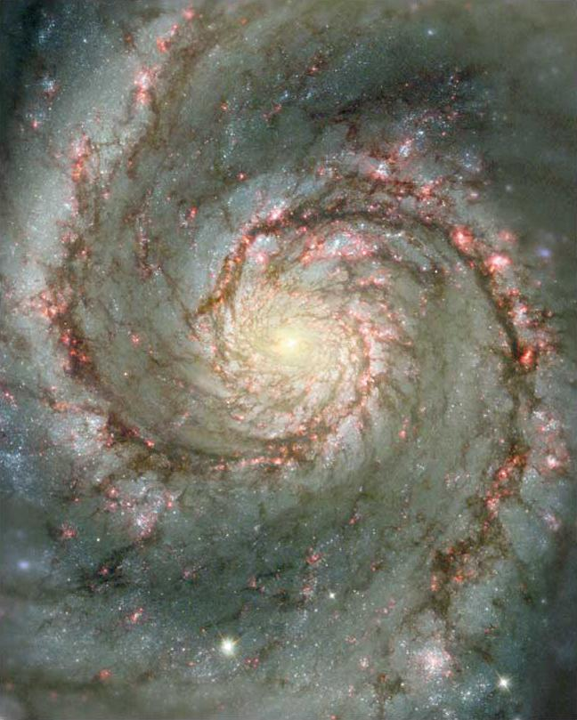
Kaluwhatian ng Diyos
06-31
©2006 TBBMI
40
1
9.65.06.

Slide 41
Ang Biblia . . . Pinasimple
The Bible…Basically Ministries International Inc. Fort Worth, Texas
www.biblebasically.com
©2003 TBBMI
7.5.03.
01

Slide 42
*
©2006 TBBMI
42
9.65.06.

